Slide 1
四种 Training-free 方法的 Benchmark 构建
姚昌铭
11月9日

Slide 2
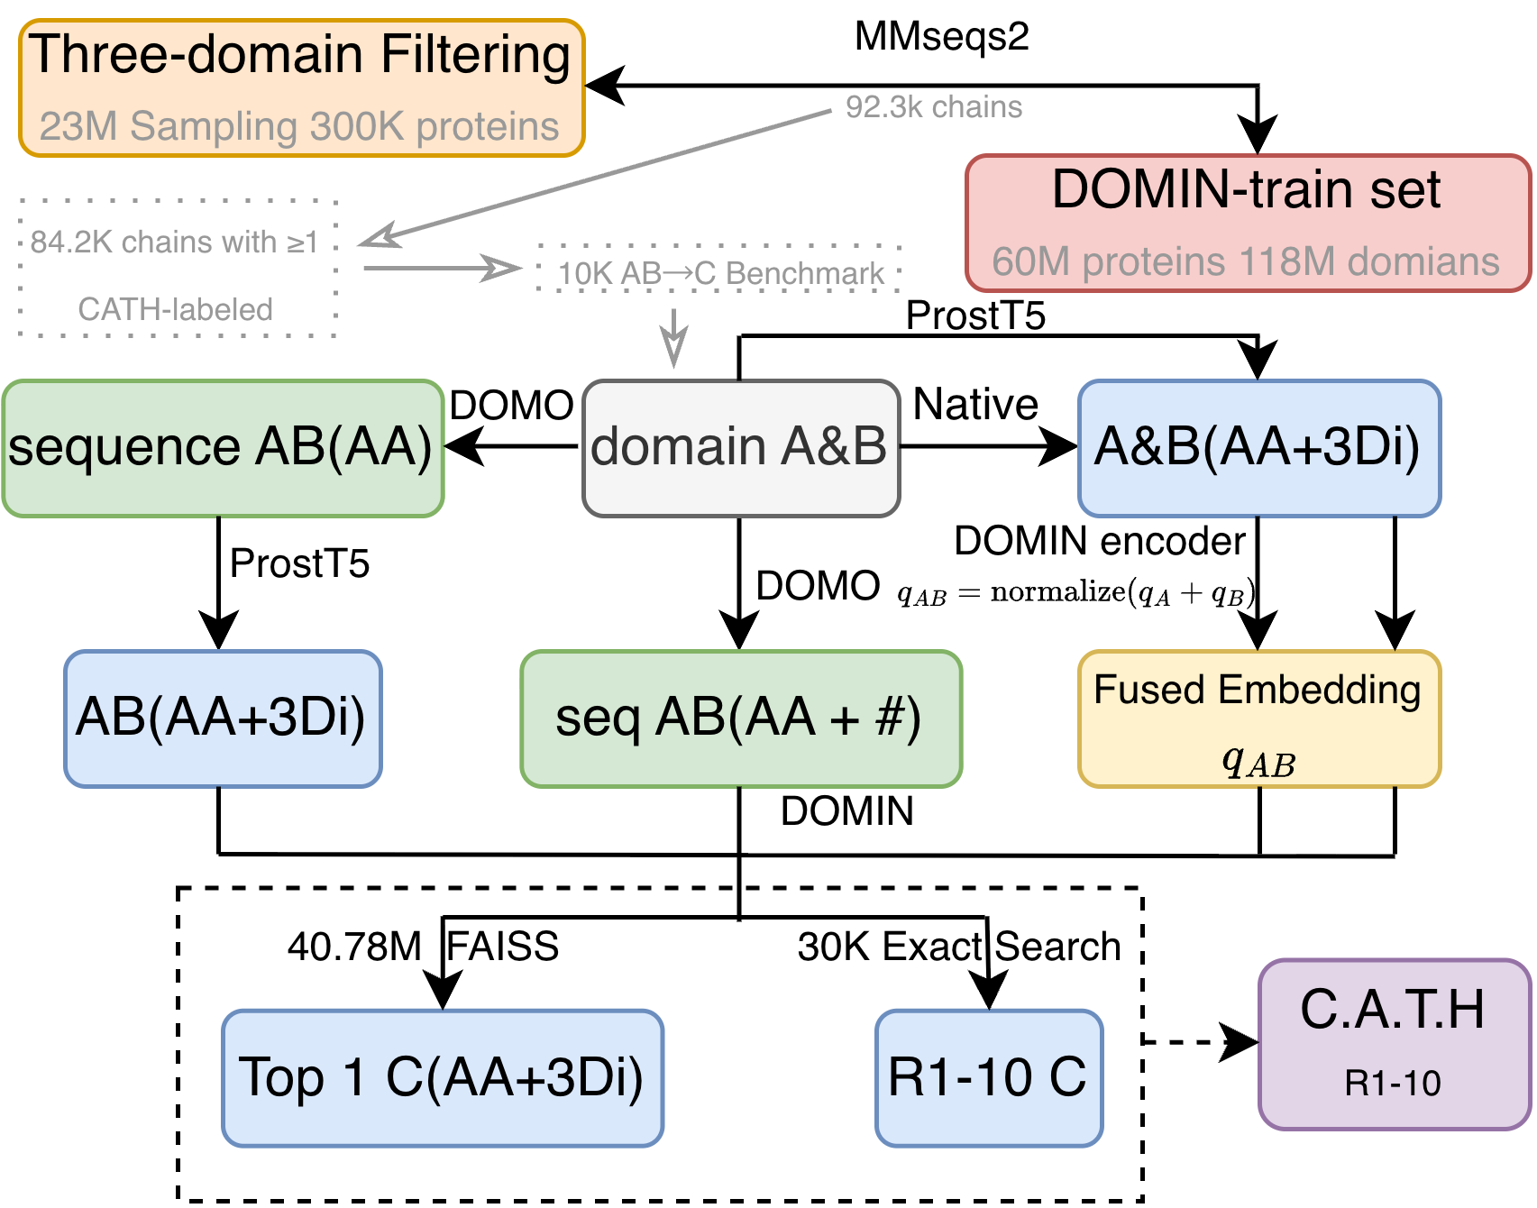
数据集构建和测试指标
首先从2300万条三结构域数据中随机抽取 30 万条蛋白质链，并通过 MMseqs2 与DOMIN训练集进行序列同源性筛查，最终筛选出 84,222 条至少包含一个 CATH 注释结构域的链，并随机构建 10,000 条 AB→C Benchmark 查询。
在此基础上，设计四种 Training-free 检索方法：原始 3Di 加和、预测 3Di 加和、DOMO 融合结合预测 3Di，以及 DOMO 融合结合纯序列输入。四种方法统一使用 DOMIN Encoder 提取查询嵌入，并在两种候选库中进行检索：40.78M FAISS-IVF 大规模候选库和30K Exact Search 闭合候选库。
最后，采用 CATH 四级分类体系进行递进式平均评价，分别比较大规模检索的 Top-1 表现和闭合候选库中的 Rank 1–10 表现。

Slide 3
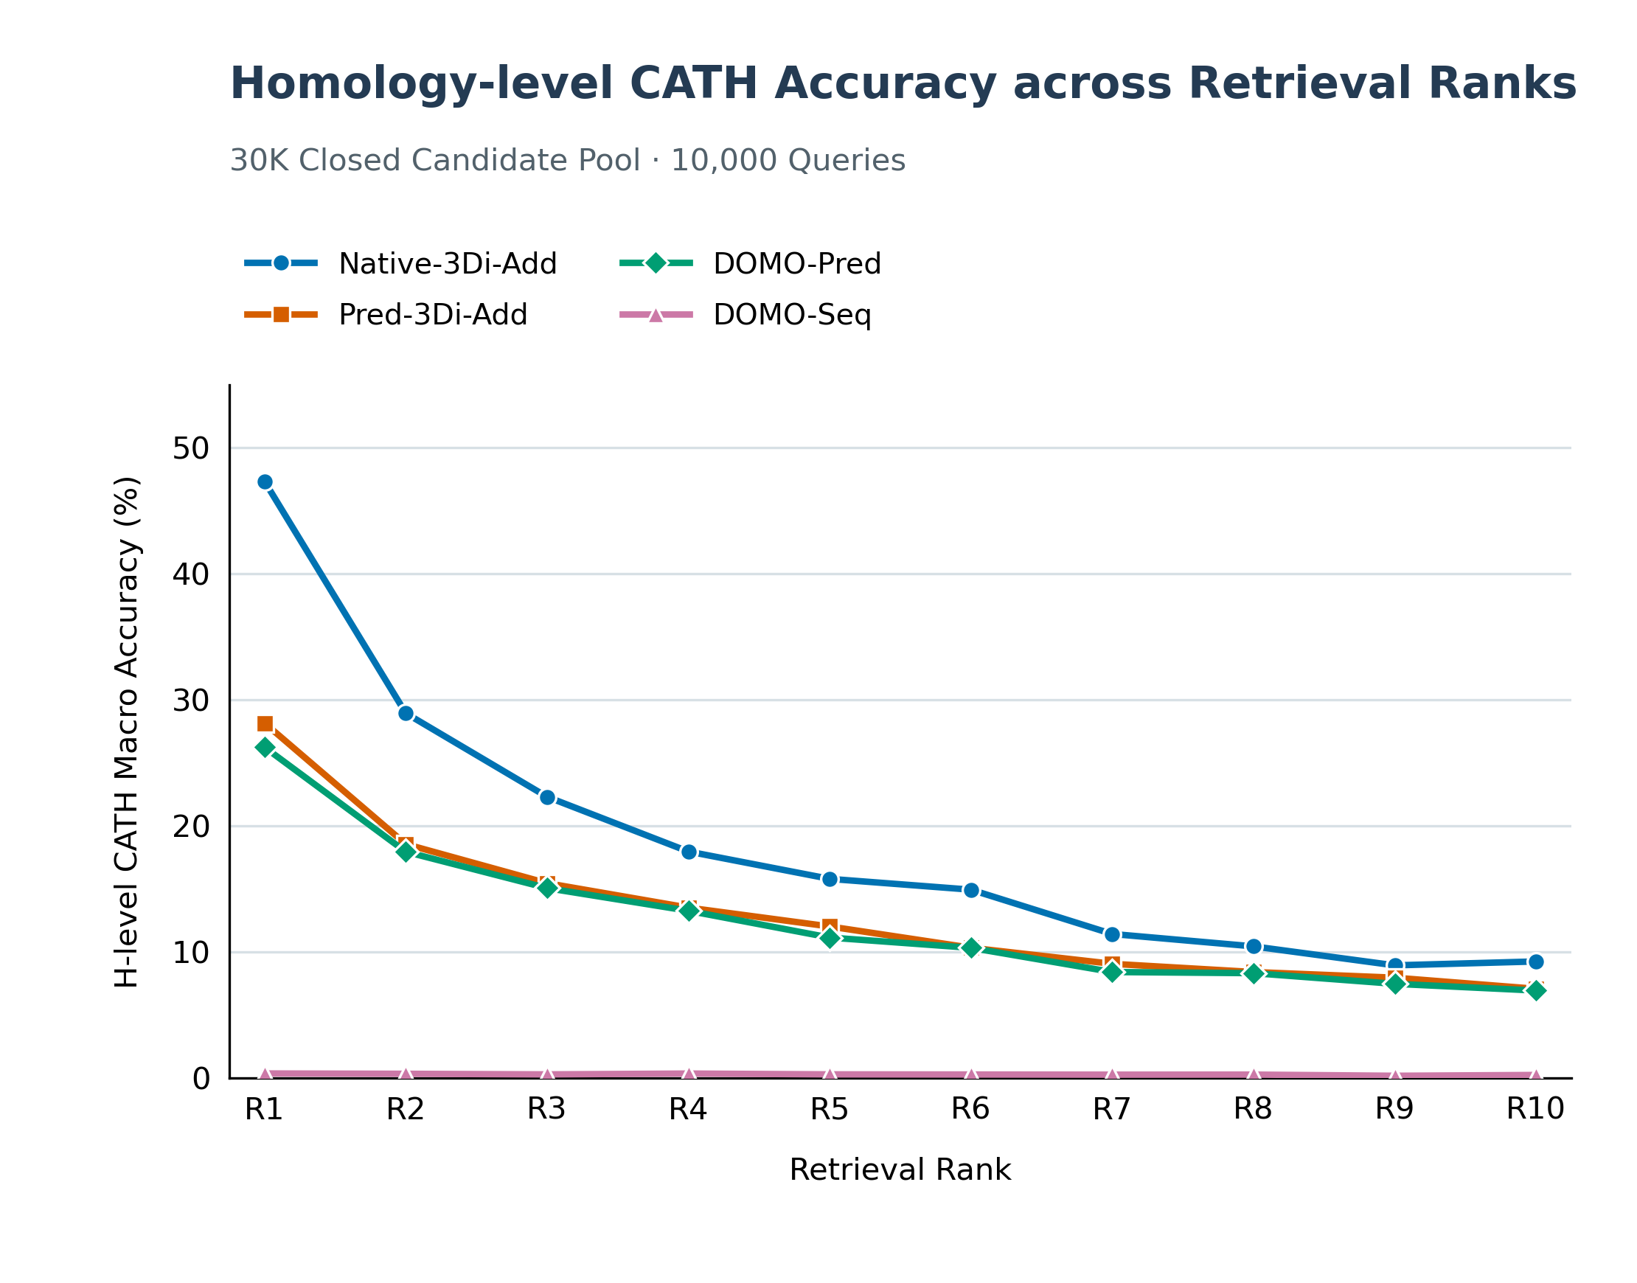
四种方法自建库R1-R10结果
本实验构建了包含 30,000 个唯一结构域的闭合候选库，覆盖全部 10,000 个真实答案 C，并采用 Exact Search 计算完整相似度。四种方法使用相同候选库，分别评价CATH四个层级的Rank 1–10命中率。
结果显示，Native-3Di-Add 表现最佳，H-level Top-1 达到 47.35%；Pred-3Di-Add 与 DOMO-Pred 较为接近，而 DOMO-Seq 明显落后。
值得注意的是，DOMO-Pred 与 DOMO-Seq 使用相同的 DOMO 生成序列，仅结构 Token 不同，但 H-level Top-1 分别为 26.24% 和 0.34%。这表明高质量结构 Token 对精细结构域检索至关重要，其作用可能比增加融合策略的复杂程度更显著。

Slide 4
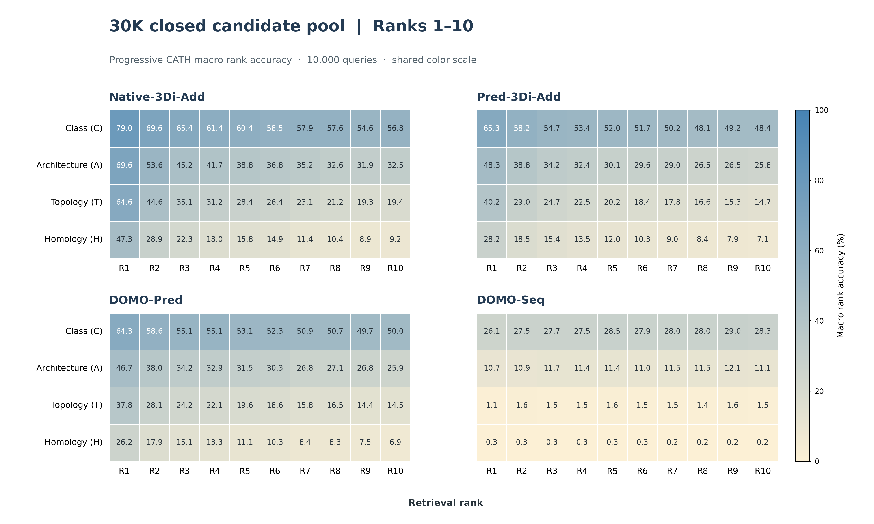

Slide 5
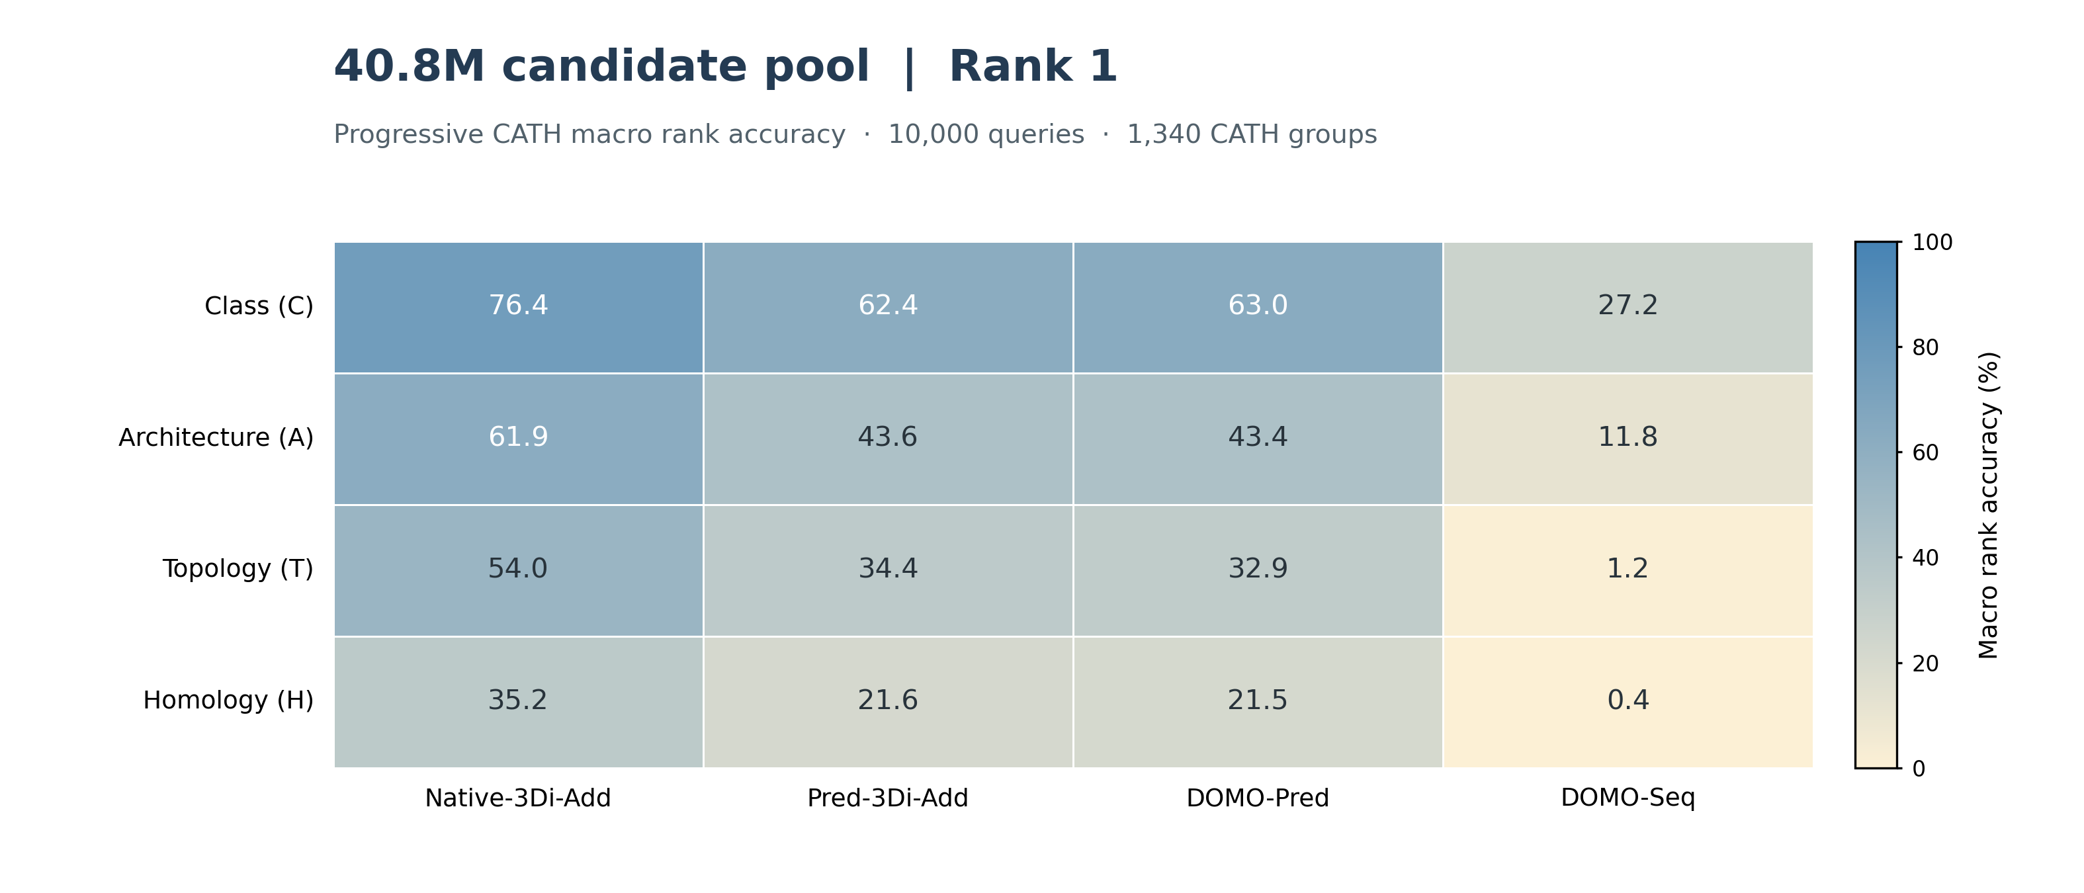
四种方法完整库R1结果
这张图展示了四种方法在 40.78M FAISS-IVF 大规模候选库中的 Rank-1 检索表现。结果显示，Native-3Di-Add 依然表现最佳，Pred-3Di-Add 与 DOMO-Pred 表现接近，而 DOMO-Seq 在 T、H 层级几乎无法有效检索，进一步体现了有效结构 Token 的重要性。候选库的一个局限是 Rank 1–10 的区分度较低：不同排名位置的 CATH 命中率整体接近。

